Slide 1

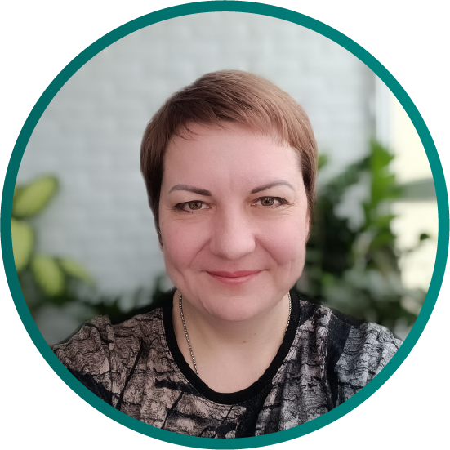
Новые источники теплых контактов Гришанова Ольга (Смоленск)

Slide 2
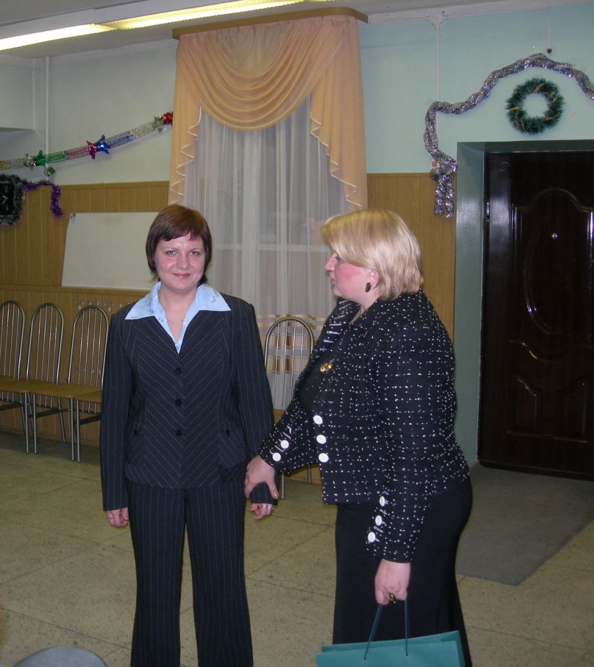

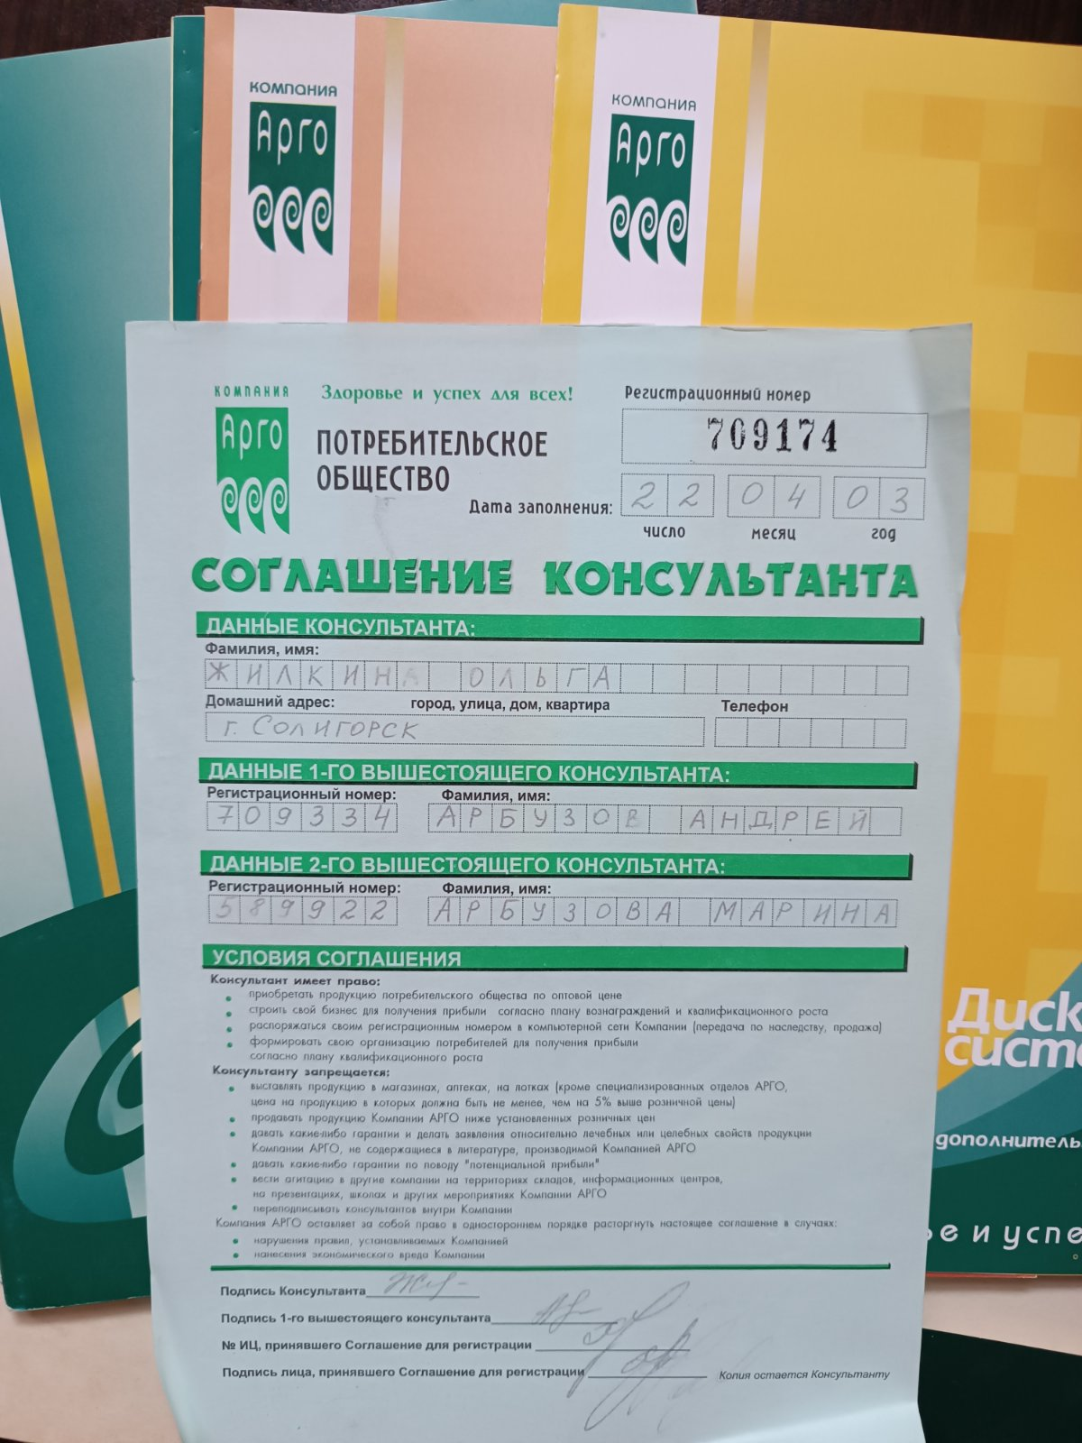
Мой путь в АРГО начался…
Моё соглашение с АРГО 22.04.2003

Slide 3
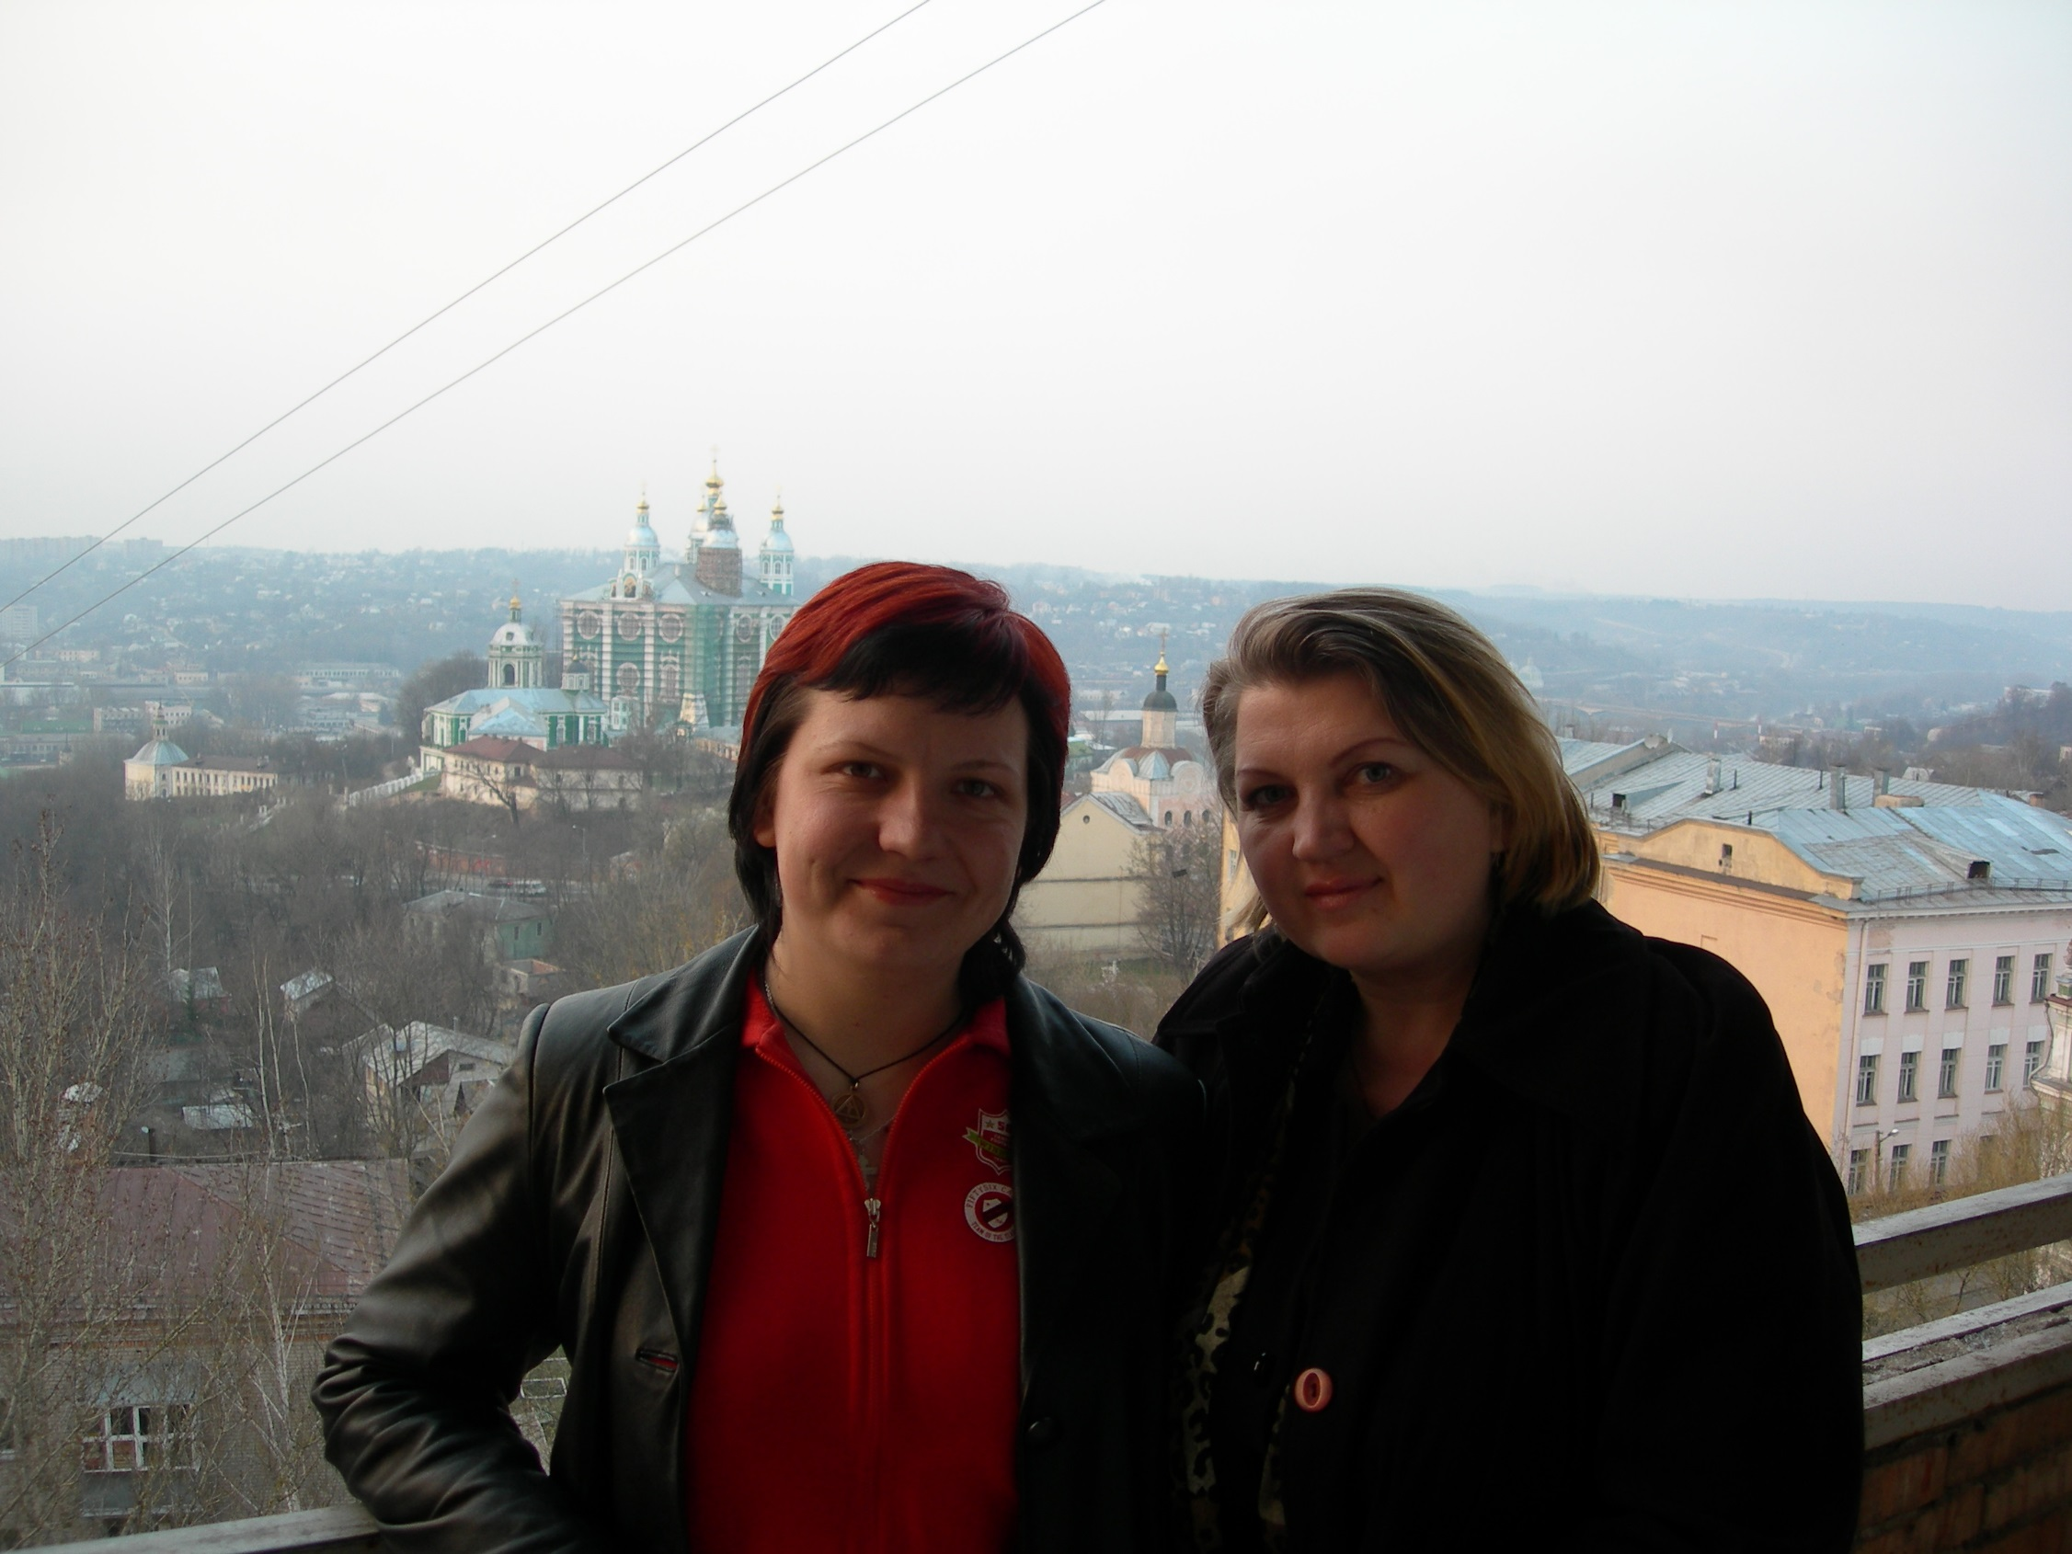
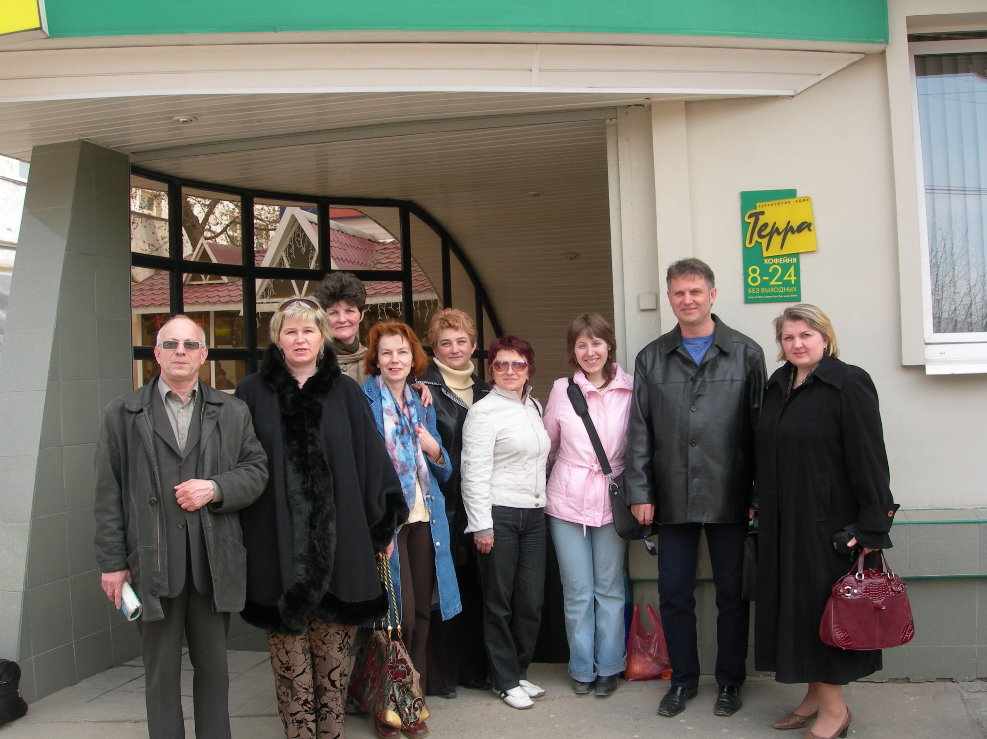
20 лет назад…

Slide 4
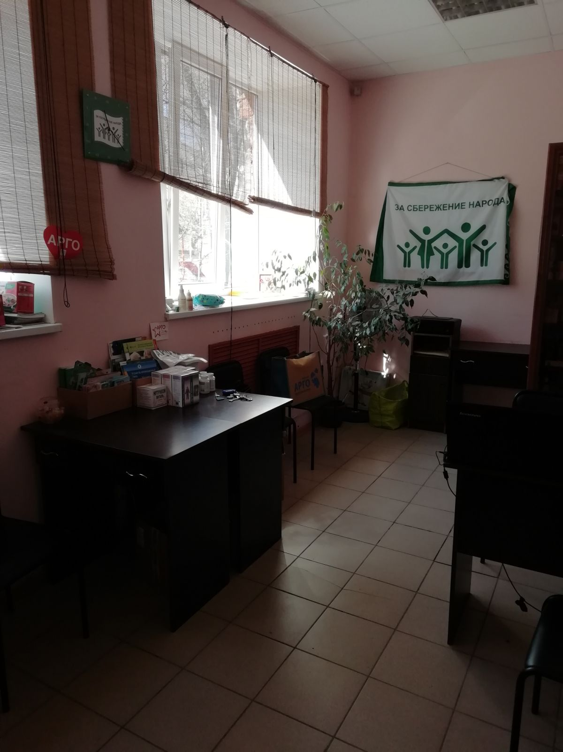
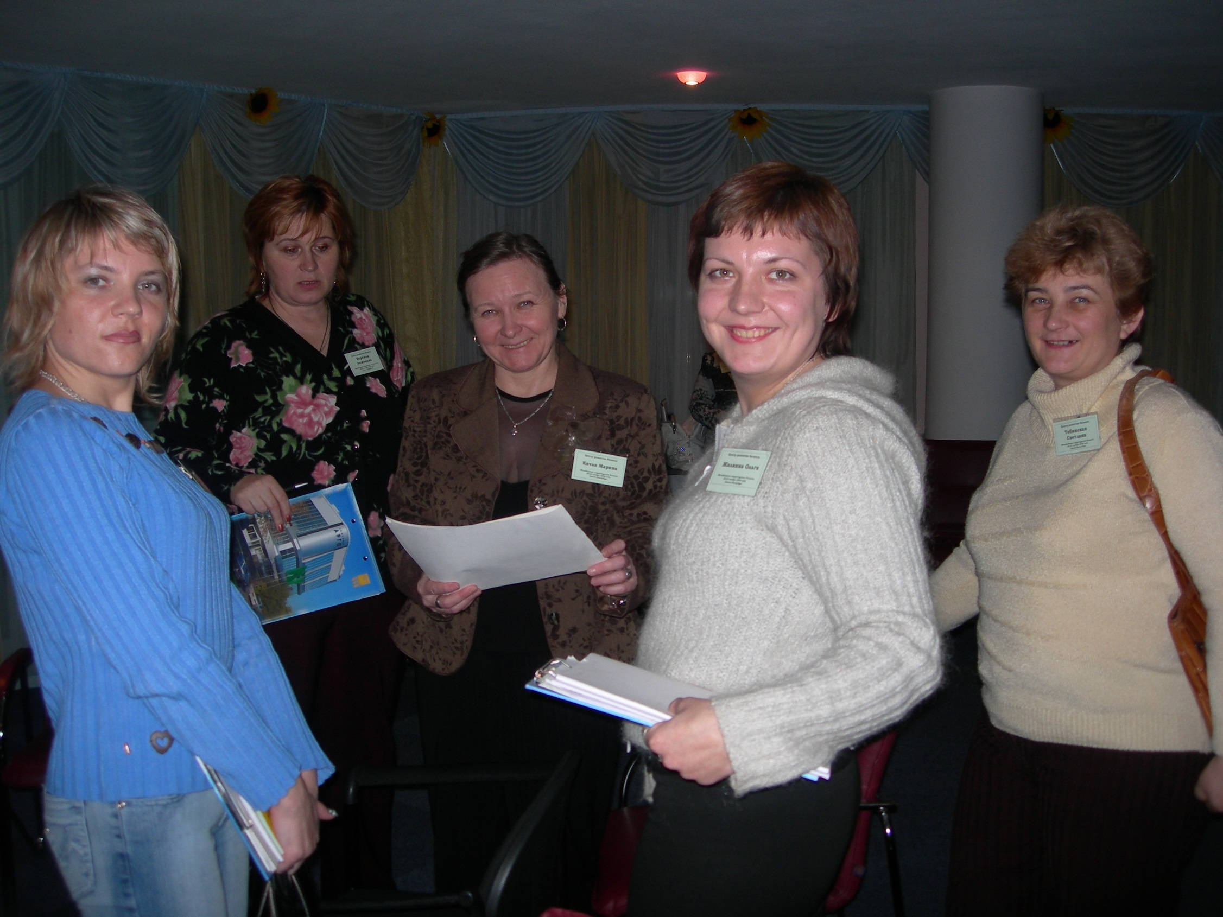
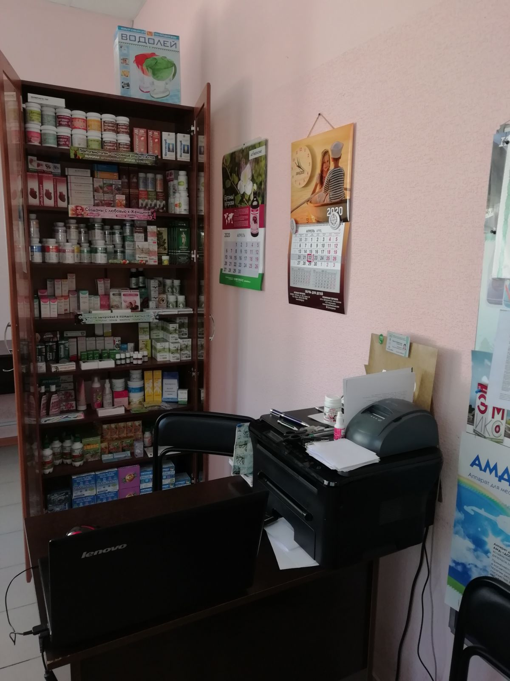
Я поняла, что всё возможно…
Обучение. «Жетон провалился»…
ИЦ Смоленск

Slide 5
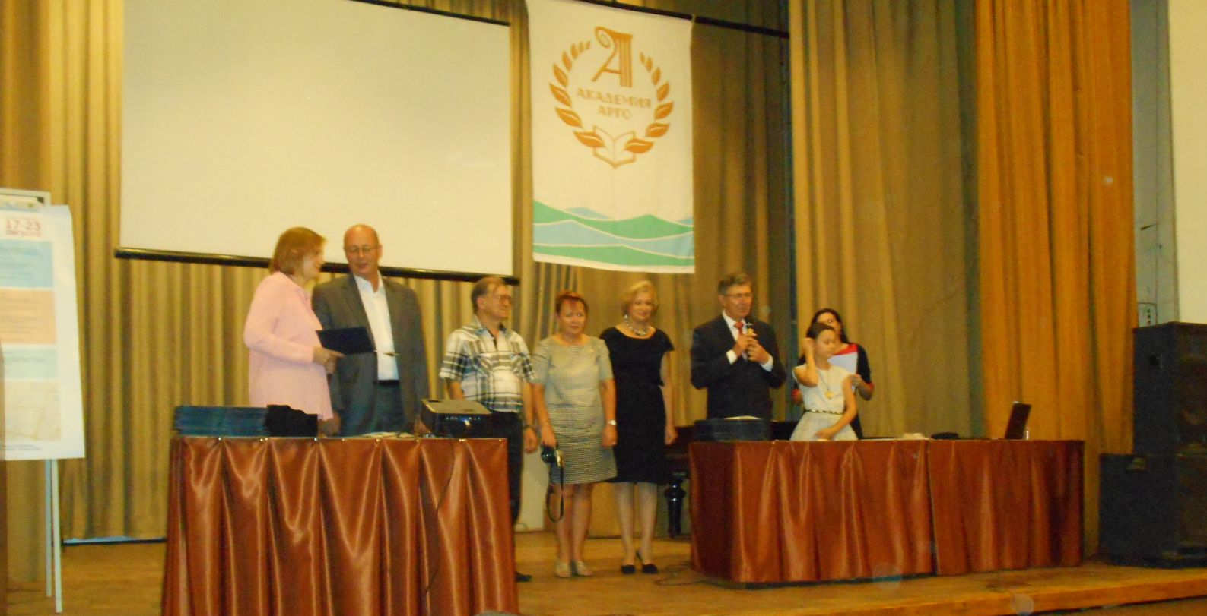
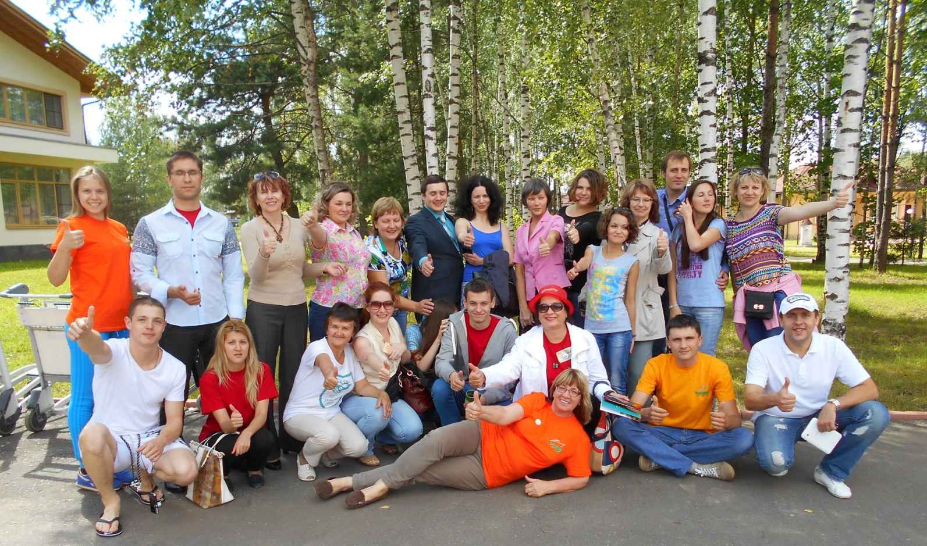
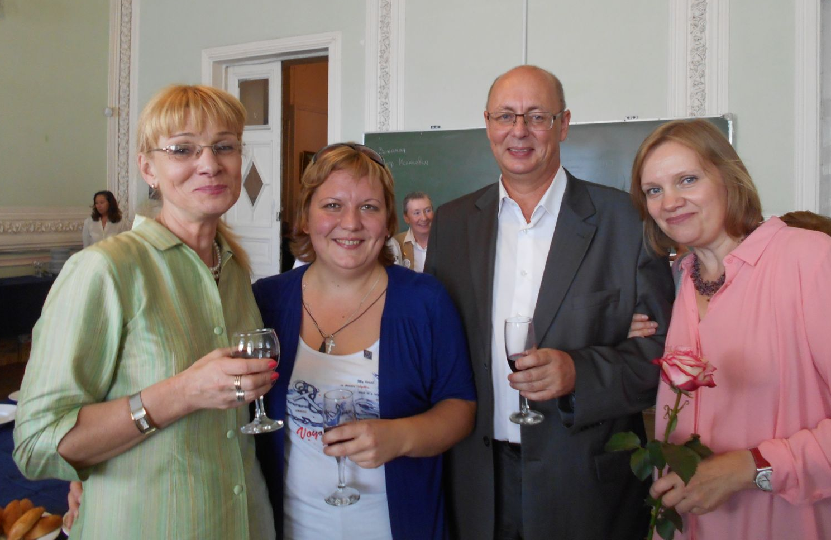
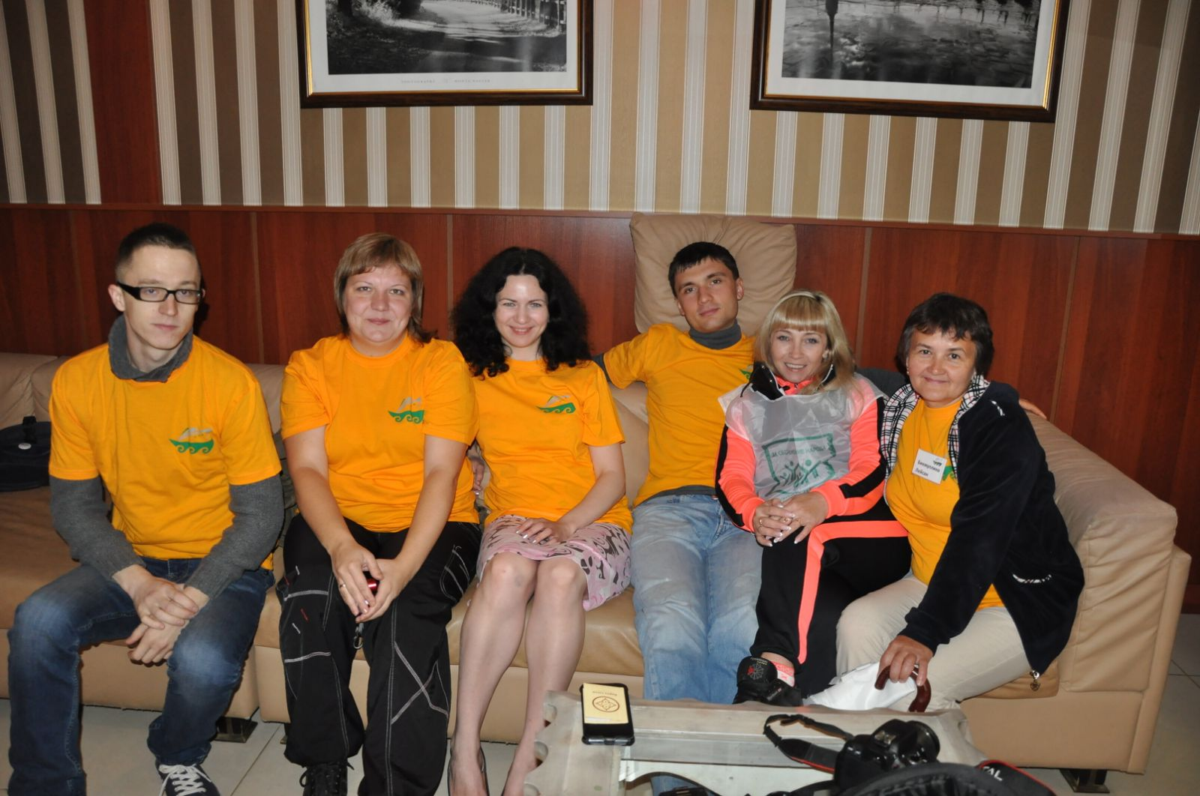
Формирование моего видения
Академия АРГО – 2015 Молодежное движение 3D

Slide 6
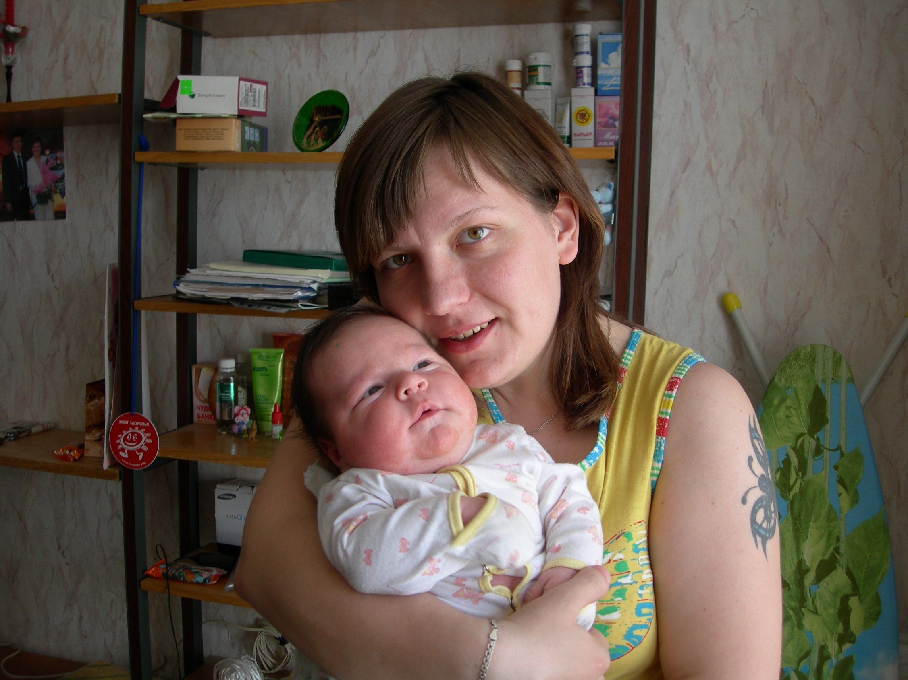

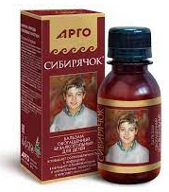
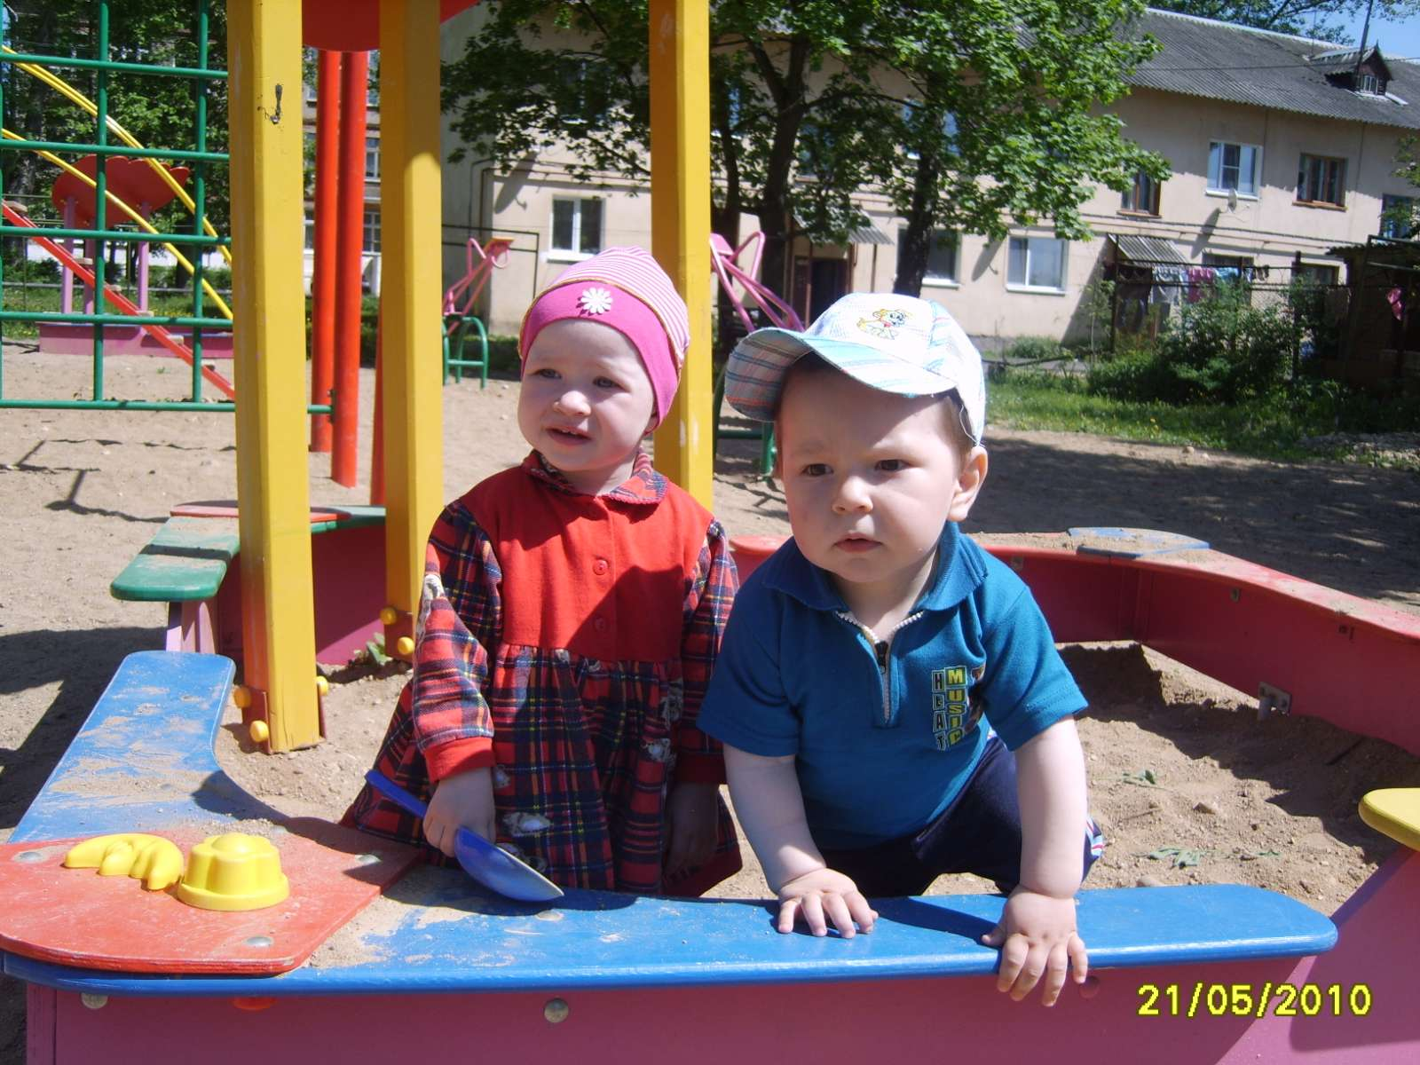
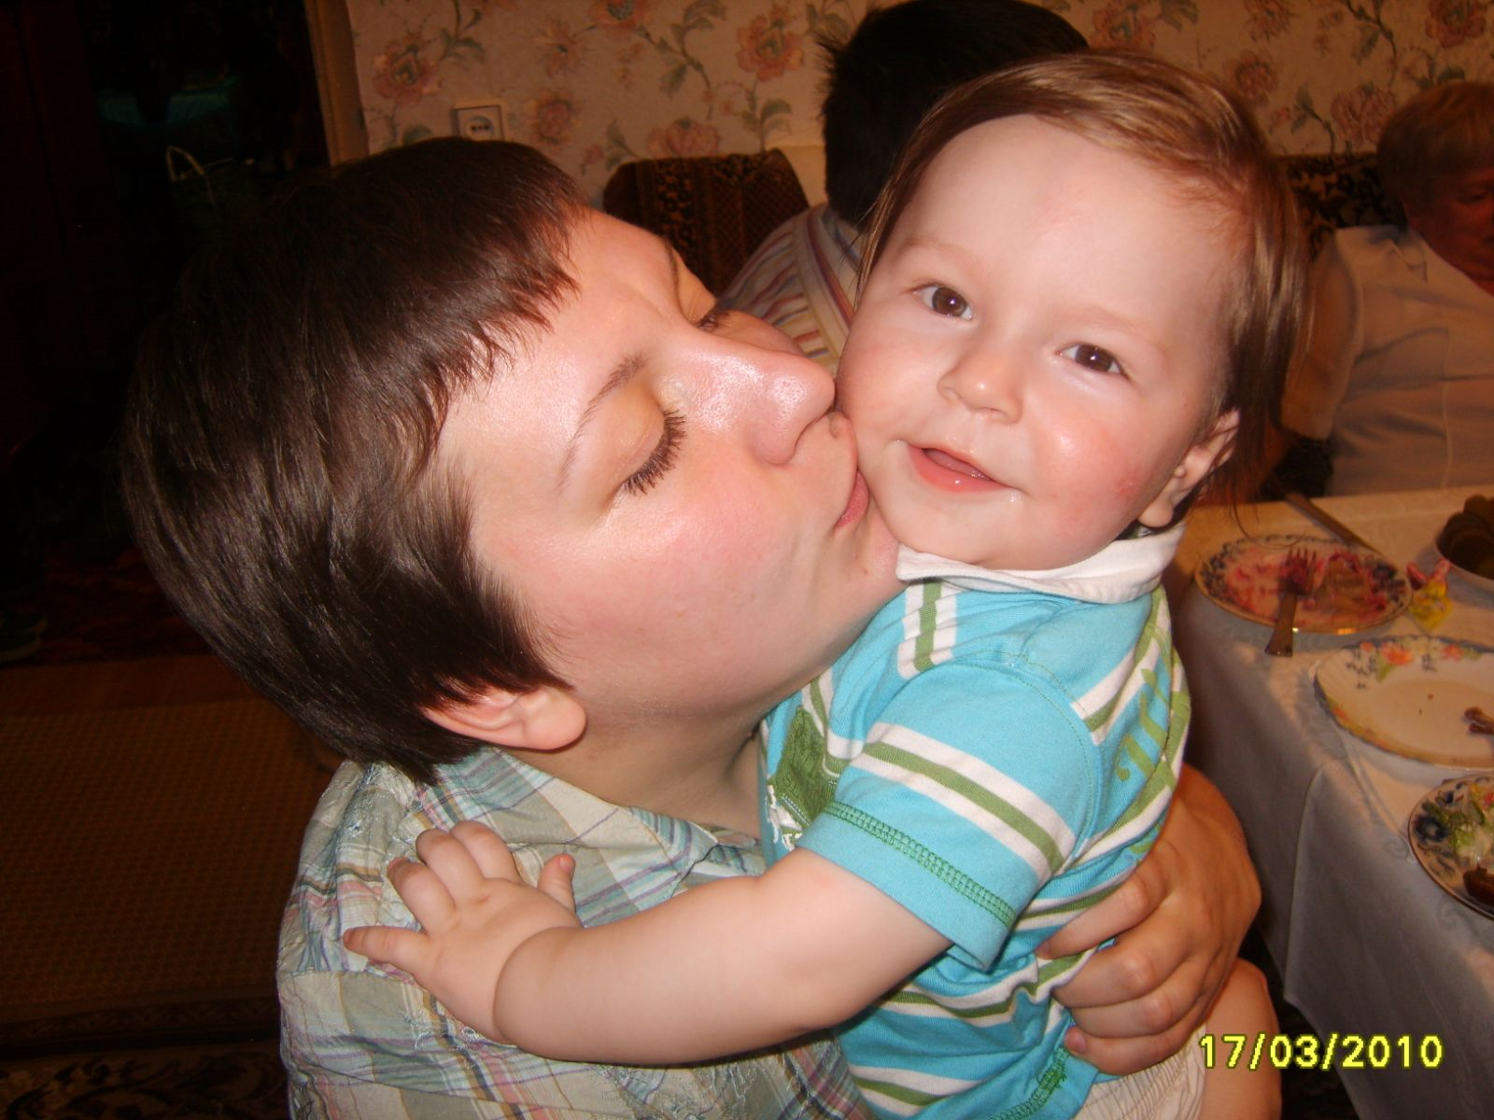
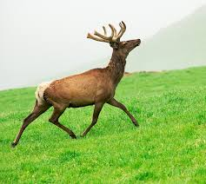

Этапы жизни с АРГО…
«Песочница»

Slide 7
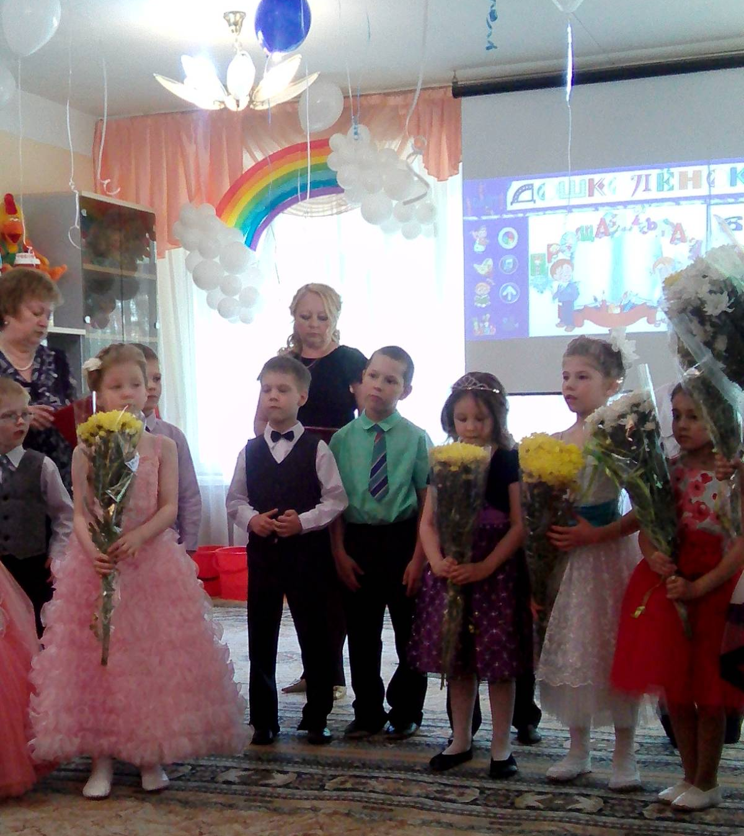
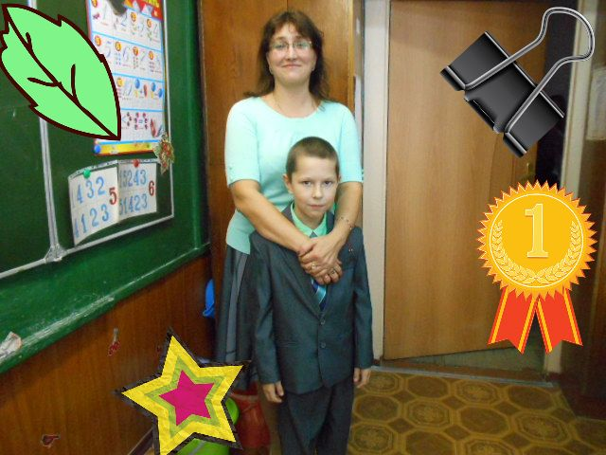
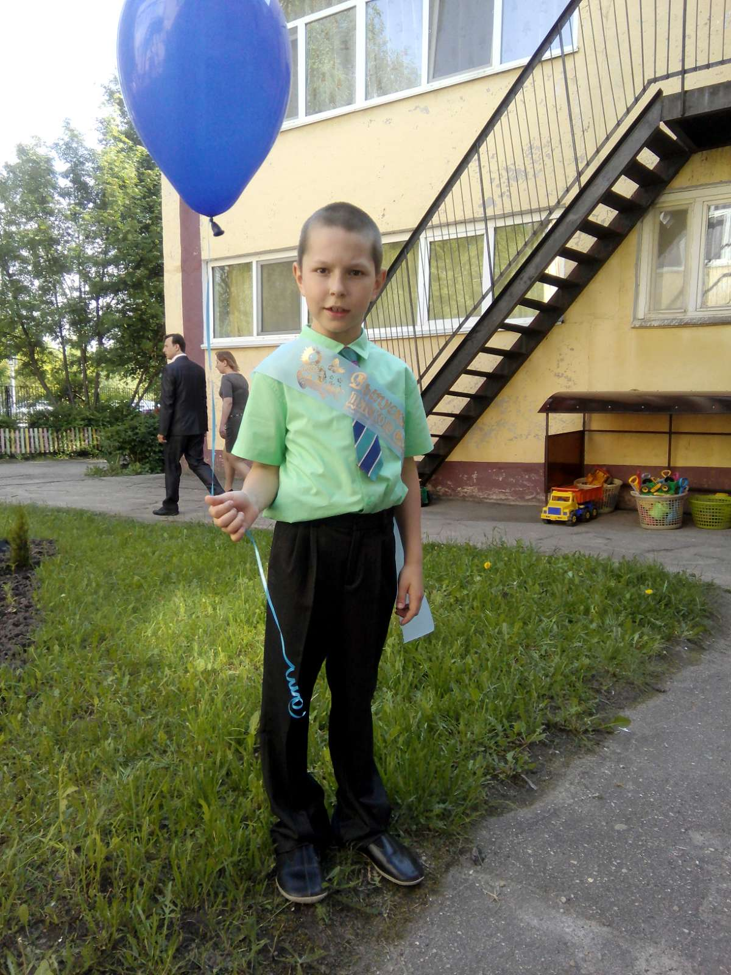
Этапы жизни с АРГО…
Детский сад и школа

Slide 8
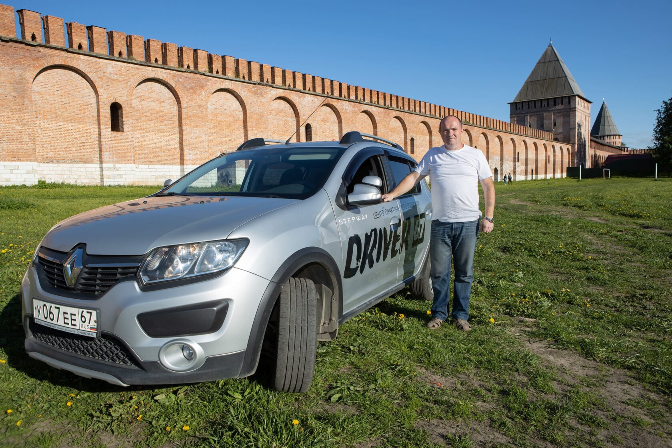
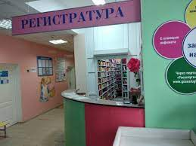
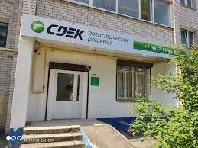

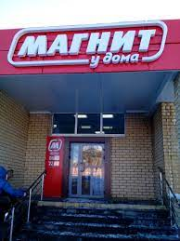
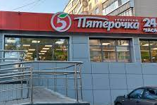
Источники контактов
Автошкола Сфера обслуживания

Slide 9
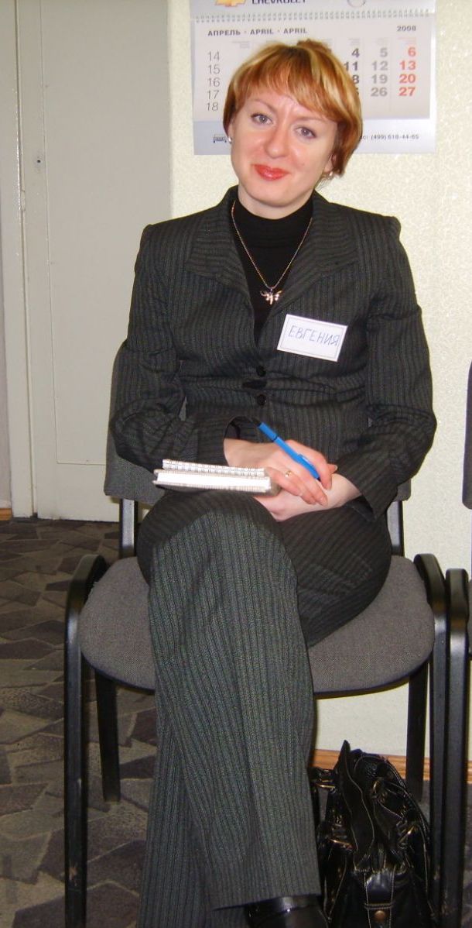
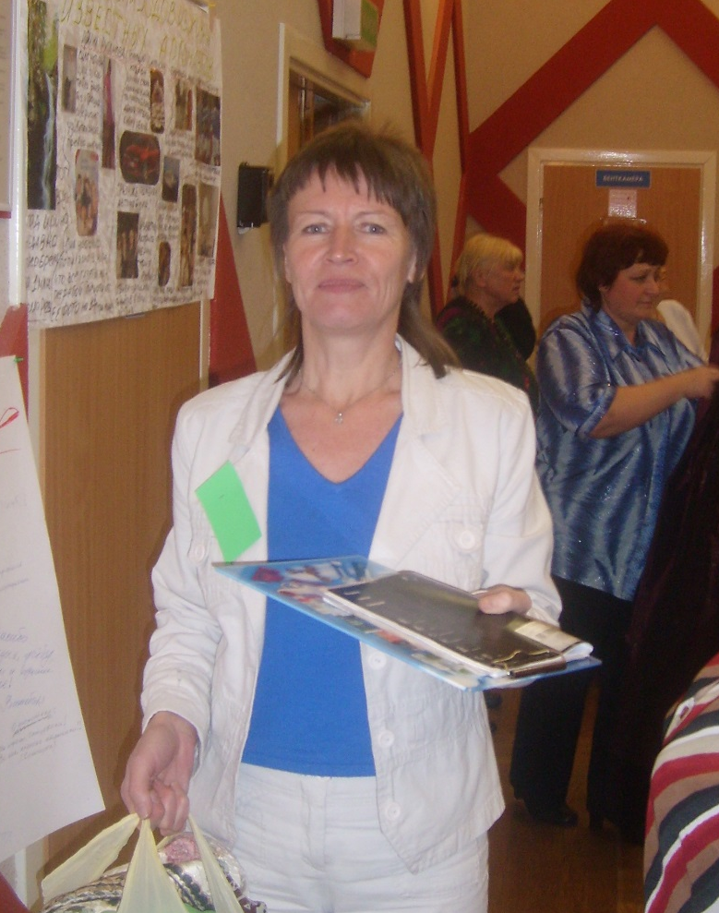
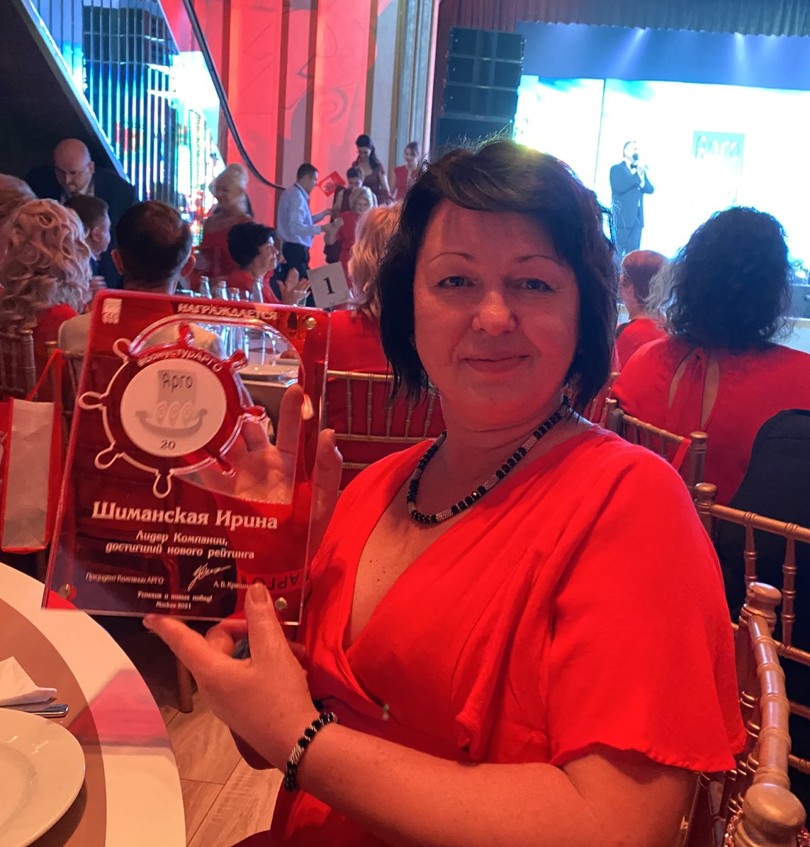
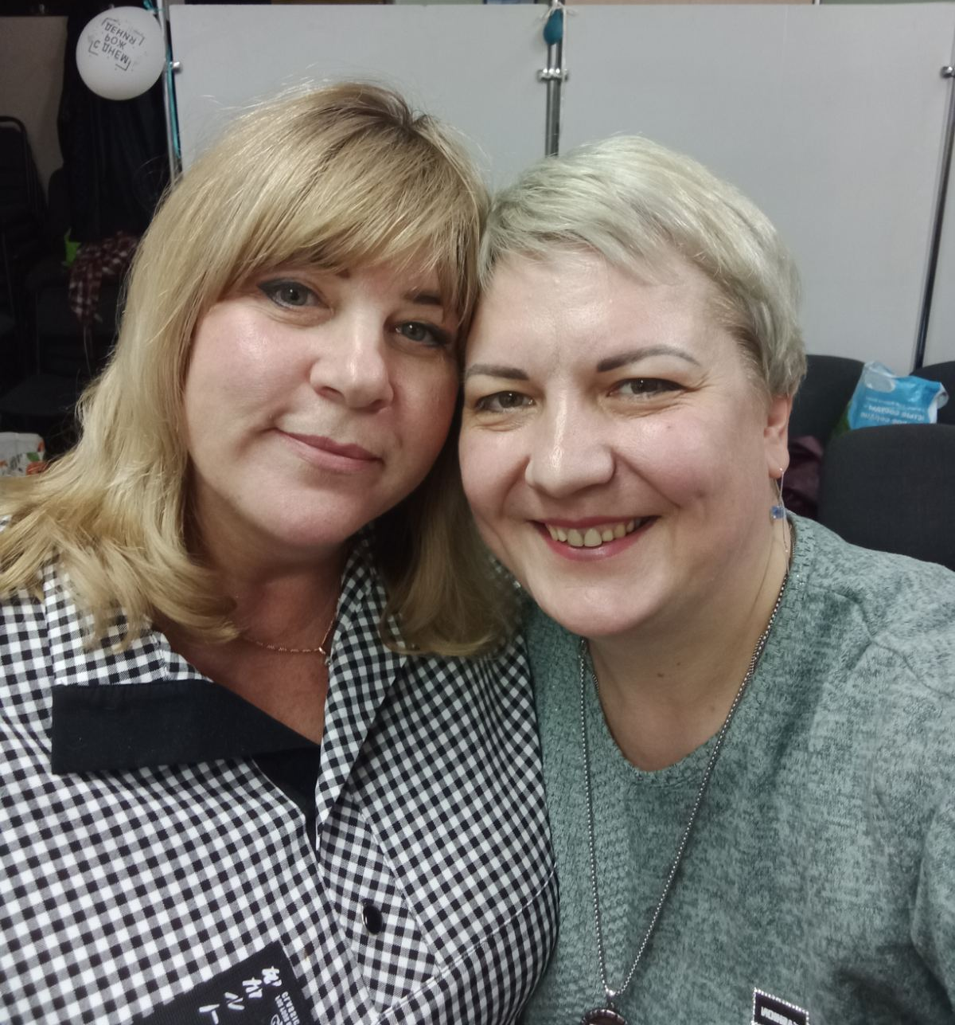
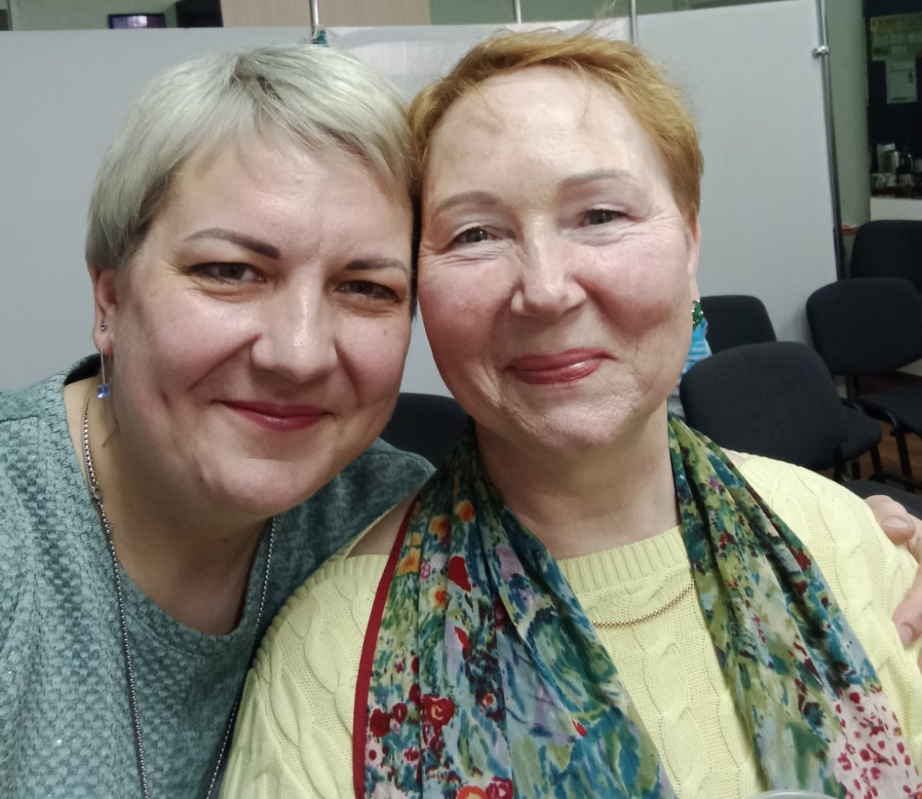
Как холодный контакт превращается в теплый
История…

Slide 10
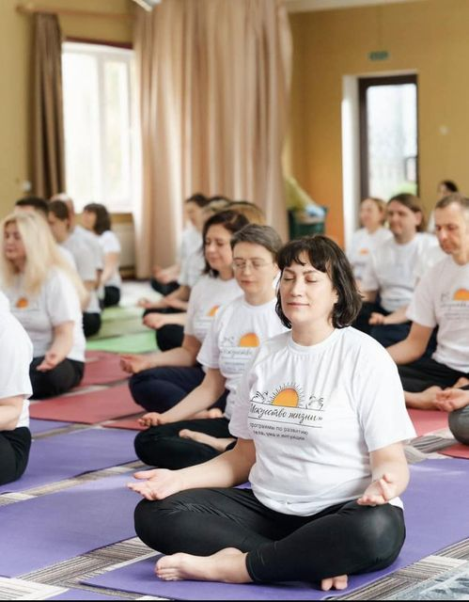
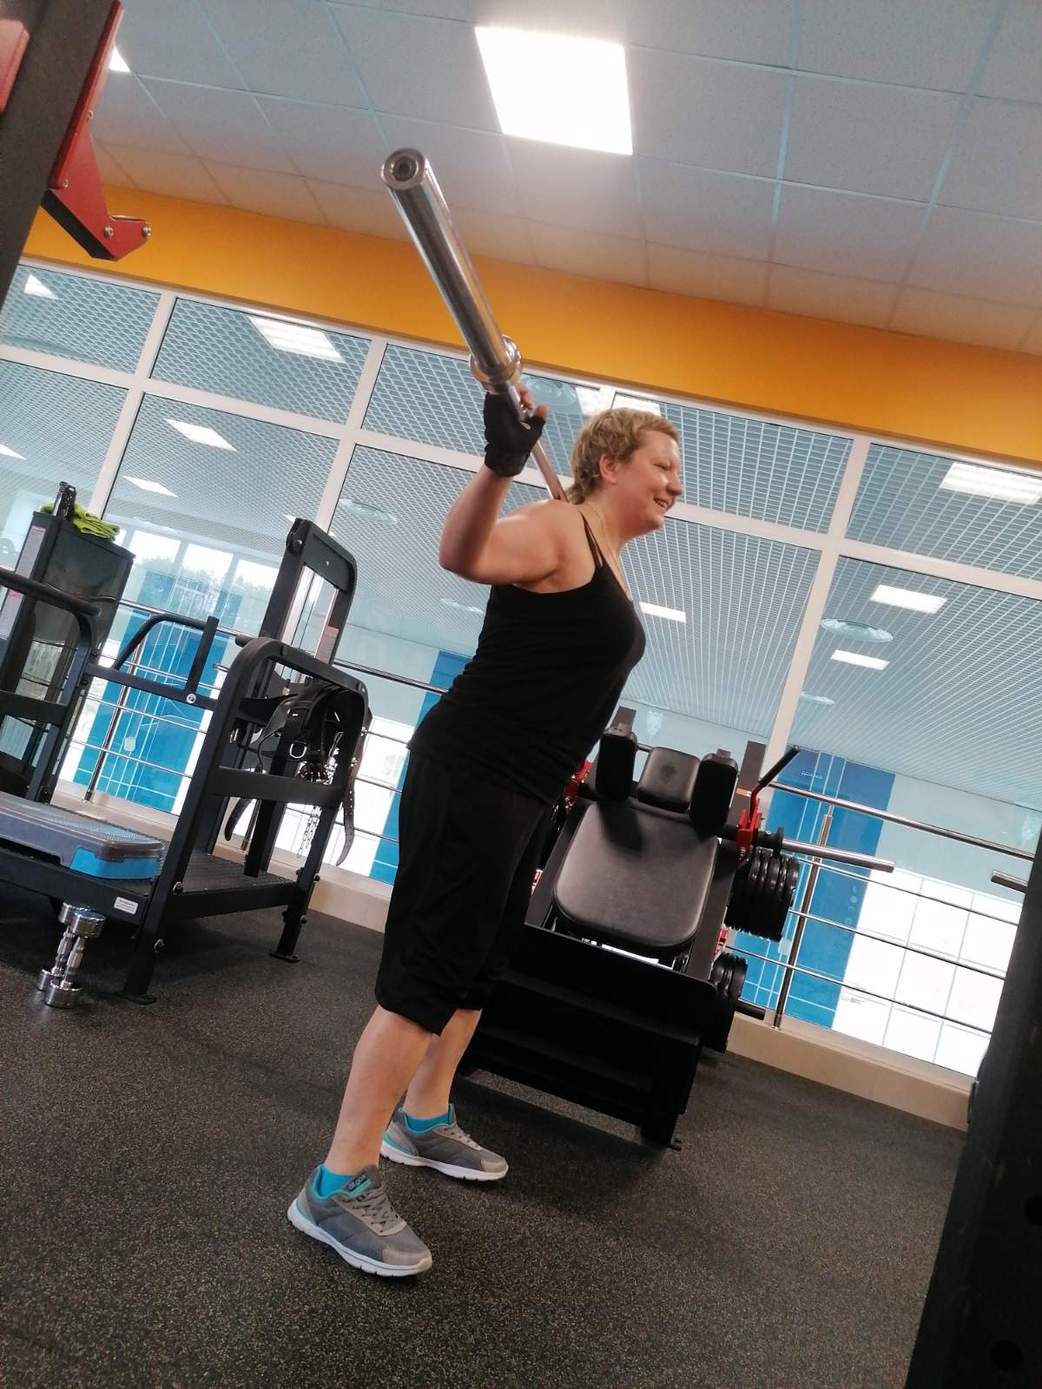
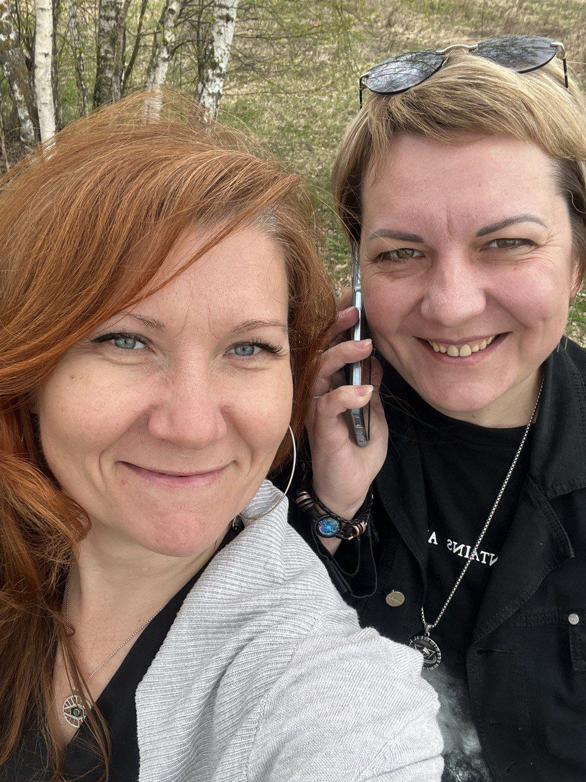
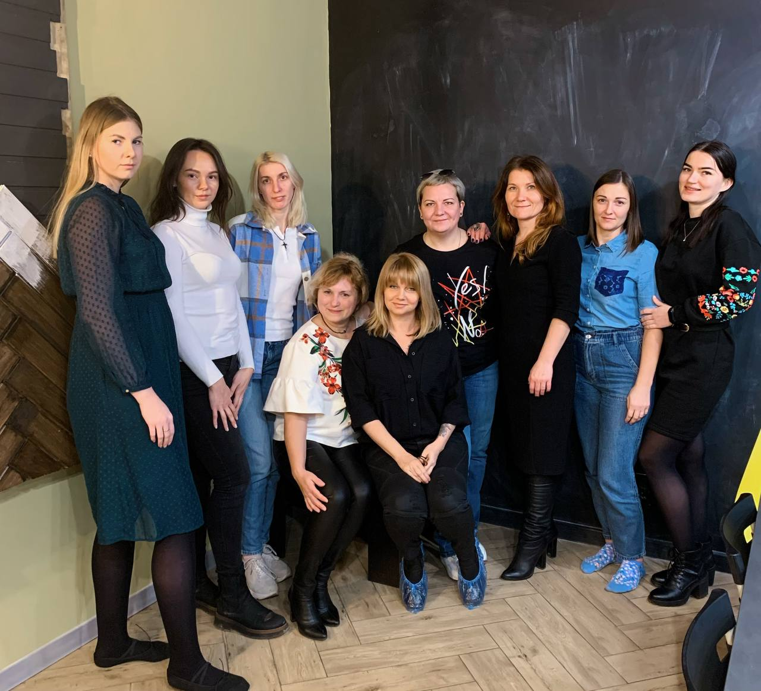
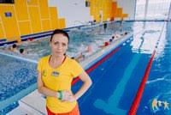
Этап саморазвития
Есть желание – появятся возможности,
Будут действия – появится результат

Slide 11


Держи вектор в голове
Включаю «внутреннего наблюдателя»
Использую «метод чукчи», т.е. озвучиваю то, что вижу
Вступаю в диалог
Тестирую открытость человека
Выстраиваю доверие
Постепенно ввожу в курс дела
Самому быть готовым к любым вопросам по бизнесу и по продукции
Таким образом выстраиваются долгосрочные отношения,
а не разовые покупки.
Когда у тебя есть чёткое намерение, всё пространство тебе в этом помогает!

Slide 12

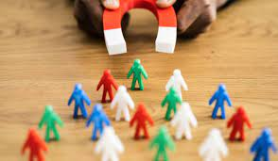
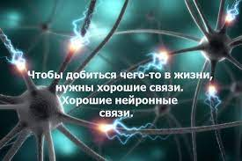
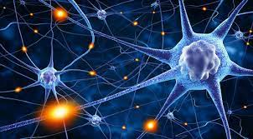
Что излучаешь, то и получаешь!
Ты людям интересен, когда тебе комфортно с самим собой. Разрушение старых привычек и стереотипов, выстраивание новых нейронных связей. Важно, чем ты себя заполняешь.
Если ты в ресурсном состоянии, люди сами притягиваются, их специально не надо искать. Взгляд на структуру полезен для самодиагностики: каких людей притягивает к тебе пространство?
Важно делать контакты легко, с юмором, шутить. Не действую с напором, агрессивно. Начинаю с человеком общаться, в нужный момент забрасываю информацию.
Главное – наладить связь!

Slide 13
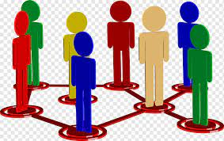
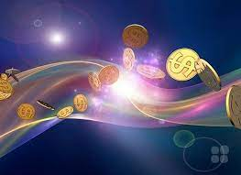
Деньги – это налаживание связей! Деньги – это энергия!
Чем больше связей, знакомств и доверия,
тем больше будут приходить деньги.
Чем больше энергии, тем больше денег.
Надо заниматься собой: - строить планы
- ставить цели
- развивать свой ресурс
Учитесь себя создавать!

Slide 14
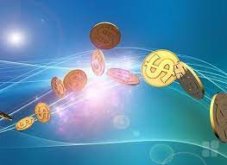

Если Вы пришли в АРГО…
за деньгами: за здоровьем:
деньги – это связи - оздоровление
связи – это доверие - заниматься собой
деньги – это энергия - общение
энергия – это Ваш ресурс - духовное развитие
Ваш ресурс – это Ваше развитие
________________________________________________________________
Осознание своего результата, его дубликация – это также источник развития.
Сам достигаешь – помогаешь другим людям к нему стремиться.

Slide 15


От здоровья – к деньгам:
Сначала человек приходит в АРГО для себя. Раскрыть ему «секрет», что нужно в первую очередь собой заняться.
Следующий шаг – показать и объяснить перспективу дохода.
Не нужно создавать излишнего напряжения.
Быть спокойным! «Хочешь привязать – отпусти».
Кто не хочет меняться – пусть пока «спит»!
Где-то тебя ждёт человек, который улавливает твоё предложение!

Slide 16
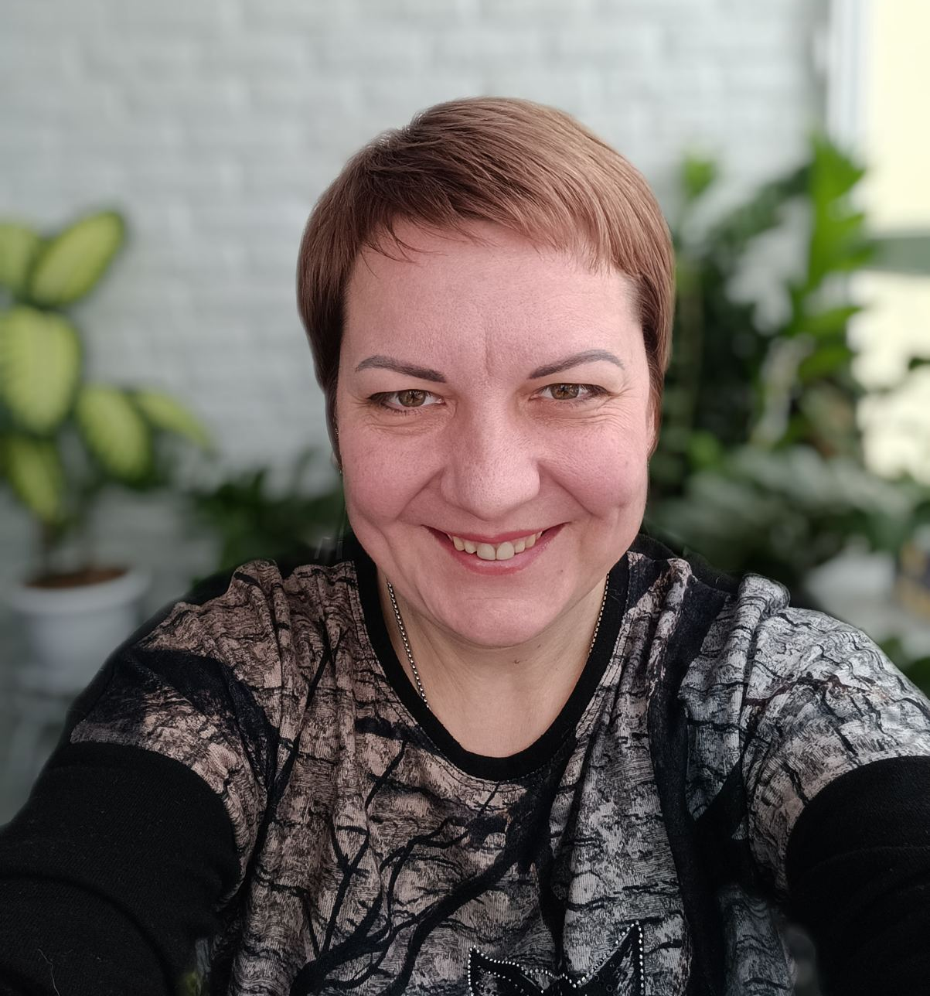

Как я достигаю своих целей?
Мои мечты и желания сильнее моих страхов!!!
Любой путь можно пройти только в том случае,
если начать движение!
Наши намерения творят нашу реальность!
Намерение – цель –
действия – результат –
моя реальность.

Slide 17


